Slide 1
ОМ
Менеджмент неприбуткових організацій
Масюк Олег Петрович

Slide 2
Основні поняття лекції:
ОМ
Неприбуткові організації (НПО) – це ті організації, які в процесі здійснення своєї господарської діяльності не передбачають отримання прибутку на власну користь.
Некомерційне господарювання розуміється як самостійна систематична господарська діяльність, що здійснюється суб'єктами господарювання, спрямована на досягнення економічних, соціальних та інших результатів без мети одержання прибутку.
Організації громадянського суспільства добровільні об’єднання фізичних осіб та/або юридичних осіб, що діють для задоволення економічних, соціальних та інших інтересів населення, можуть діяти в системі надання соціальних послуг, наприклад, для соціальної підтримки та допомоги особам, що постраждали від насильства за ознакою статі, в тому числі від домашнього насильства.
Реєстр неприбуткових установ та організацій є автоматизованою системою збору, накопичення та обробки даних про неприбуткові підприємства, установи та організації.

Slide 3
Неприбутковий сектор:
ОМ
Неприбутковий сектор – цей термін уперше вжито у Сполучених Штатах Америки.
Попервах він означав незалежні неприбуткові університети, шпиталі, профспілкові об'єднання, професійні асоціації тощо, що можуть отримувати дохід, але не розподіляють його серед членів і засновників.
На сьогодні поняття неприбуткового сектору значно розширилося, проте воно повною мірою не відображає сутності й змісту організацій, що належать до цього сектору.
Організації неприбуткового сектору слугують соціальним потребам і цілям.
Приклад:

Slide 4
Місце та роль неприбуткового сектору у суспільно-державних відносинах:
ОМ

Slide 5
Види організацій, яким може бути присвоєна ознака неприбутковості (133.4.6. ПКУ):
ОМ
бюджетні установи;
громадські об’єднання, політичні партії, творчі спілки, релігійні організації, благодійні організації, пенсійні фонди;
спілки, асоціації та інші об’єднання юридичних осіб;
житлово-будівельні кооперативи, дачні (дачно-будівельні), садівничі та гаражні (гаражно-будівельні) кооперативи (товариства);
об’єднання співвласників багатоквартирного будинку, асоціації власників жилих будинків;
професійні спілки, їх об’єднання та організації профспілок, а також організації роботодавців та їх об’єднання;
сільськогосподарські обслуговуючі кооперативи, кооперативні об’єднання сільськогосподарських обслуговуючих кооперативів;
інші юридичні особи, діяльність яких відповідає вимогам цього пункту.

Slide 6
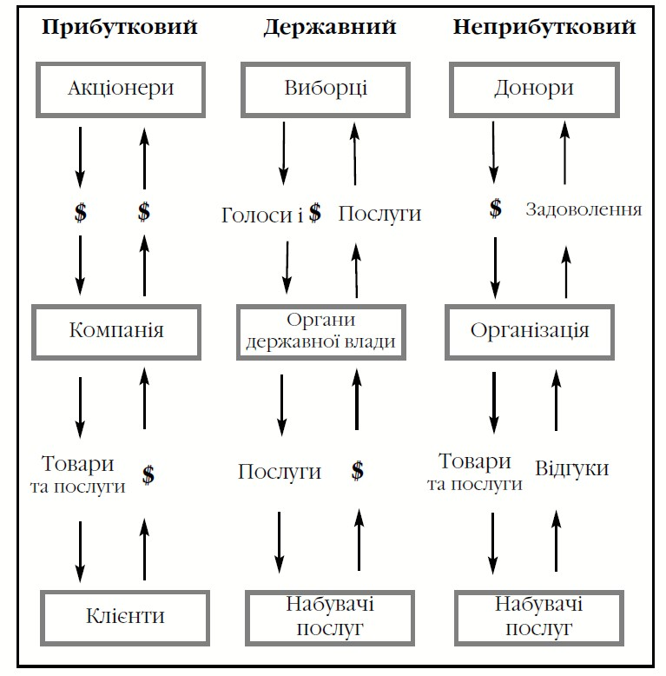
Природа взаємодії у різних секторах суспільно-державних відносин:
ОМ

Slide 7
Джерела господарських засобів НКО:
ОМ

Slide 8
Господарська діяльність у неприбутковій організації вимагає вирішення таких питань:
ОМ
Створення та осмислення стратегії управління фінансами неприбуткової організації;
Формування бюджету неприбуткової організації та її актуальних проектів в соціальній сфері;
Розробка співробітництва з донорськими організаціями та банками;
Налагодження, бухгалтерського та податкового обліку неприбуткової організації;
Фінансовий аналіз та аудит діяльності організації, яка не отримує прибутку від своєї господарської діяльності.

Slide 9
Розвиток неприбуткових організацій:
ОМ
Бенчмаркінг – це не лише порівняння статистичних даних, що характеризують результативність. Це, передусім, виявлення передового досвіду.
Мета проведення бенчмаркінгу – зрозуміти, чому результативність вирізняється і що необхідно змінити в організації, аби досягти чи перевершити зразок.
Є три види бенчмаркінгу:
бенчмаркінг послуг – застосовується для порівняння діяльності кожної служби/послуги, яку пропонує організація;
бенчмаркінг процесу – застосовується для порівняння процесів, досвіду роботи, управлінських процедур, які використовує організація;
стратегічний бенчмаркінг – застосовується для порівняння структур і стратегій організації.

Slide 10
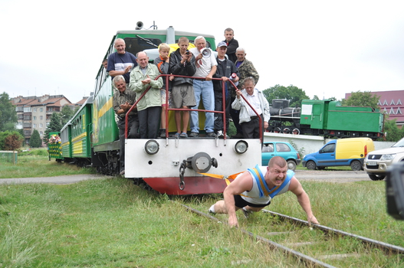
Мотивація персоналу неприбуткових організацій:
ОМ
Стимулювання – вплив не безпосередньо на особистість, а на зовнішні обставини за допомогою благ – стимулів, які спонукають працівника до певної поведінки.
До системи стимулювання персоналу ОГС входить сукупність ідеологічних, організаційних та економічних стимулів:
роз'яснення місії і необхідності, цілей і завдань організації;
залучення співробітників до участі у процесі формування бачення і місії організації;
залучення підлеглих до формування цілей і розроблення рішень;
створення у колективі атмосфери взаємоповаги, довіри, уважного ставлення один до одного;
заохочення розумного ризику й інновацій.
одним із заходів морального стимулювання працівників неприбуткової організації є система оцінки професійної діяльності.

Slide 11
Дякую за увагу!

